Slide 1
Ғажайып үштік
Қорытынды кеш

Slide 2
Шарттары
Біз білеміз
Суреттер сұрақ қояды
Ал, қанеки билейік
Дөңгеленген дүние
Менделеевтің ұрпақтарымыз
Ән шырқайық қосылып
қорытынды

Slide 3
БІЗ БІЛЕМІЗ

Slide 4
Суреттер сұрақ қояды

Slide 5
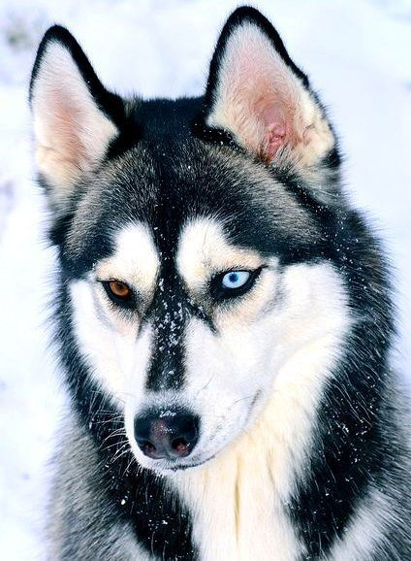

Slide 9
Ал, қанеки билейік

Slide 10
Дөңгеленген дүние

Slide 11
Араб тілі
Жауабы:
Сауд Арабиясы

Slide 12
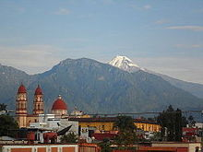
Испан тілі
Жауабы:
Мексика

Slide 13
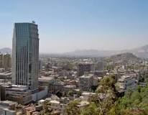
Астанасы:
Сантьяго
Жауабы:
Чили

Slide 14
Араб тілі
Жауабы:
Египет

Slide 15
Менделеевтің ұрпақтарымыз

Slide 16
Ән шырқайық қосылып

Slide 17
Құс
Ұшу
Оңтүстік
Космос
Комета

Slide 18
Ай
Аспан
Гүл
Жұлдыз
Шырын

Slide 19
Назарларыңызға рахмет

